Slide 1


PRESENTASI
TUGAS
Kelompok 6
Website & Mobile Aplication

Slide 2





PERKENALAN
Akmal Maliki
Jordy Rafif
Alfito Nur
Gabriel Sagala
Husain Randika

Slide 3
WEBSITE
ADMIN

Slide 4
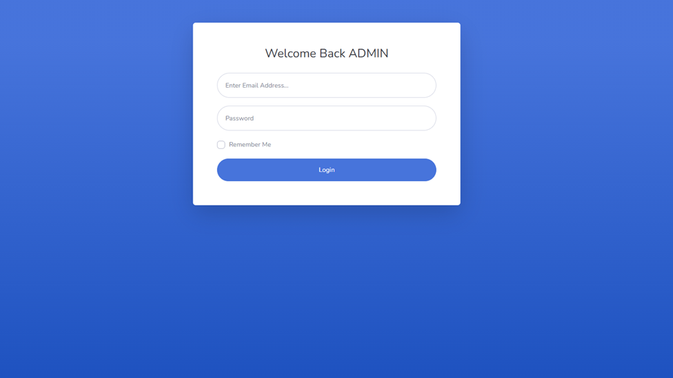
TAMPILAN LOGIN ADMIN

Slide 5
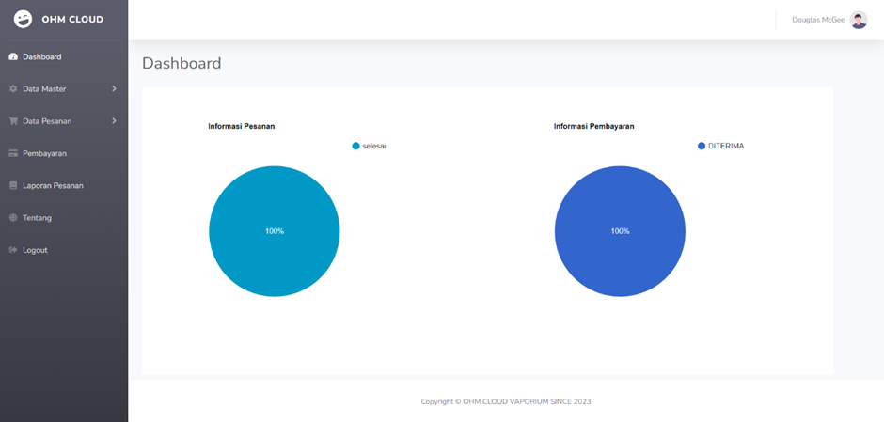
TAMPILAN DASHBOARD

Slide 6
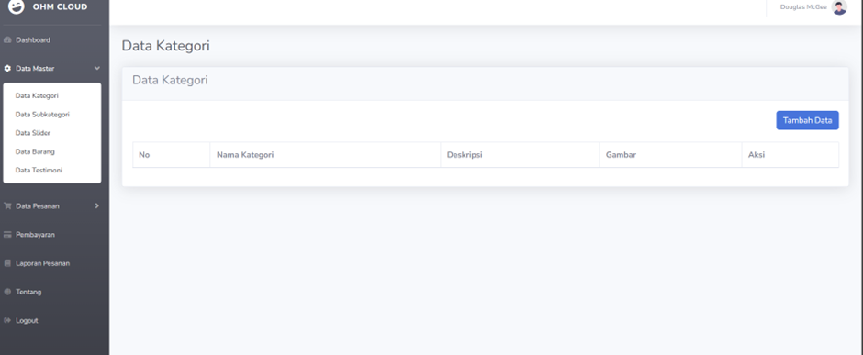
DATA MASTER - DATA KATEGORI

Slide 7
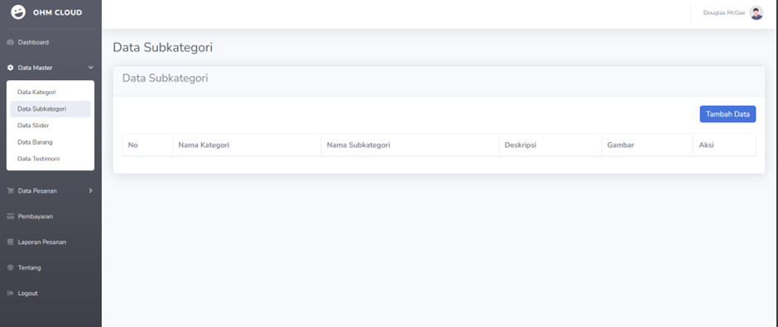
DATA MASTER - DATA SUBKATEGORI

Slide 8
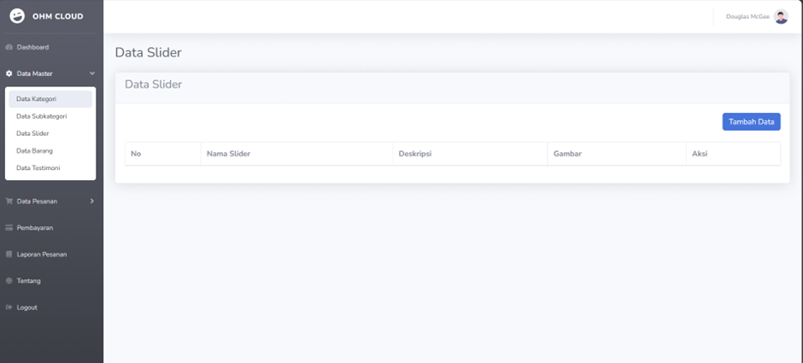
DATA MASTER - DATA SLIDER

Slide 9
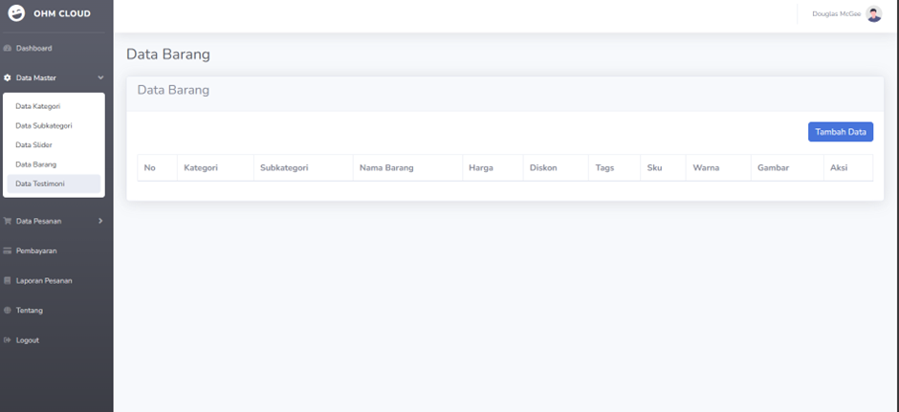
DATA MASTER - DATA BARANG

Slide 10
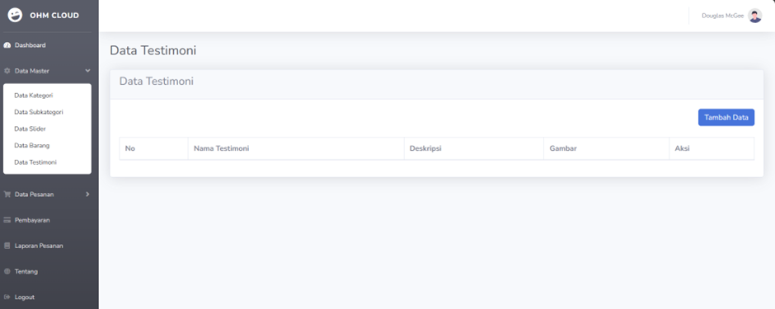
DATA MASTER - DATA TESTIMONI

Slide 11
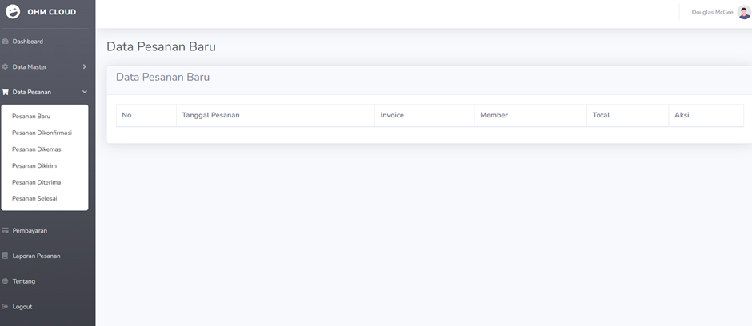
DATA PEMESANAN -
DATA PEMESANAN BARU

Slide 12
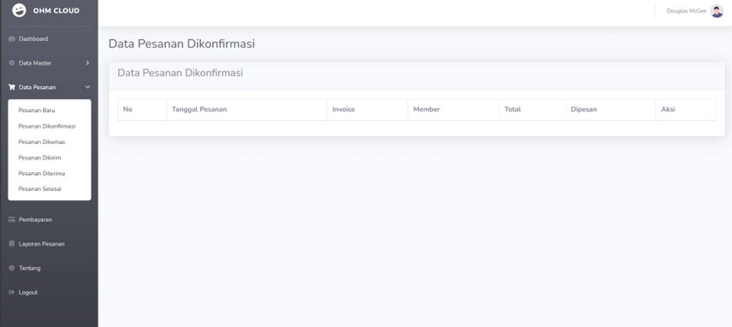
DATA PEMESANAN -
PEMESANAN DIKONFIRMASI

Slide 13
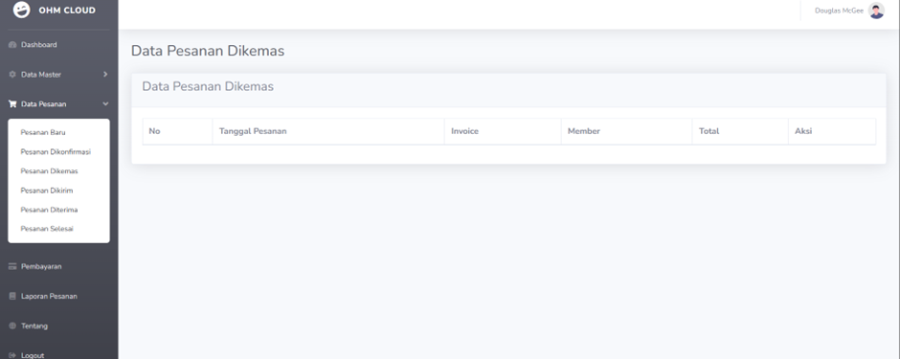
DATA PEMESANAN -
PESANAN DIKEMAS

Slide 14
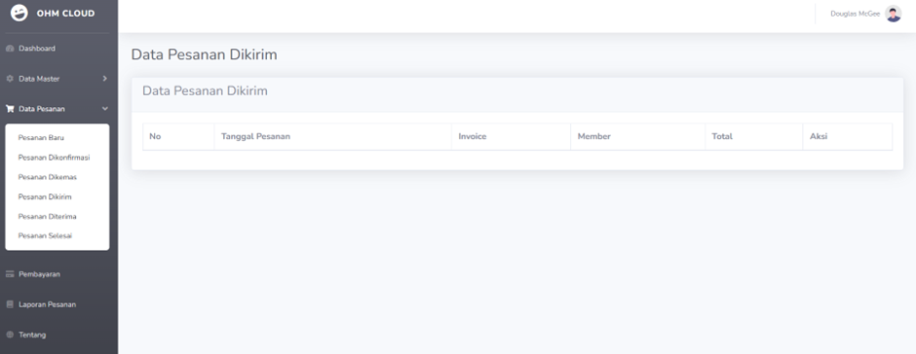
DATA PEMESANAN -
PESANAN DIKIRIM

Slide 15
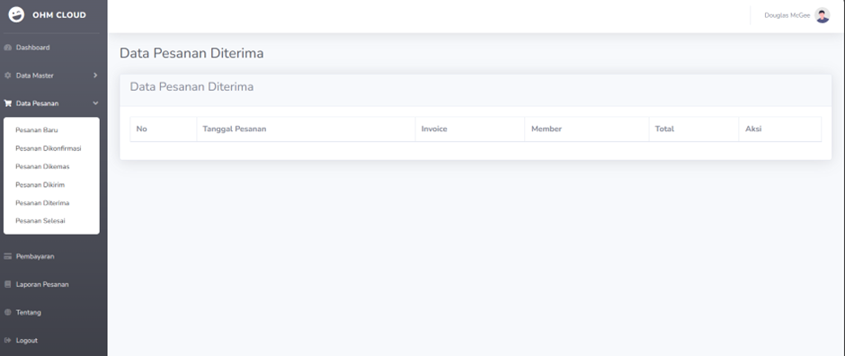
DATA PEMESANAN -
PESANAN DITERIMA

Slide 16
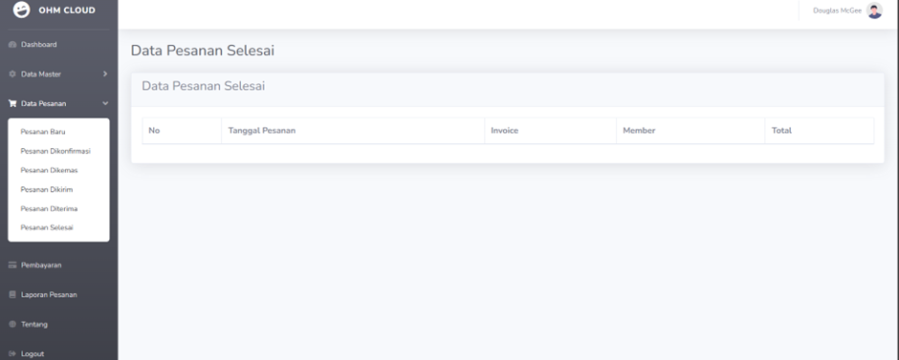
DATA PEMESANAN -
PEMESANAN DITERIMA

Slide 17
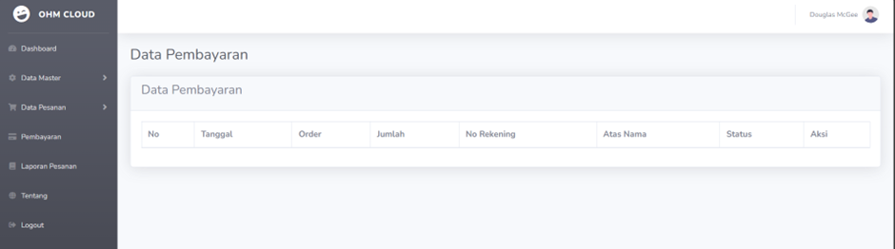
PEMBAYARAN

Slide 18
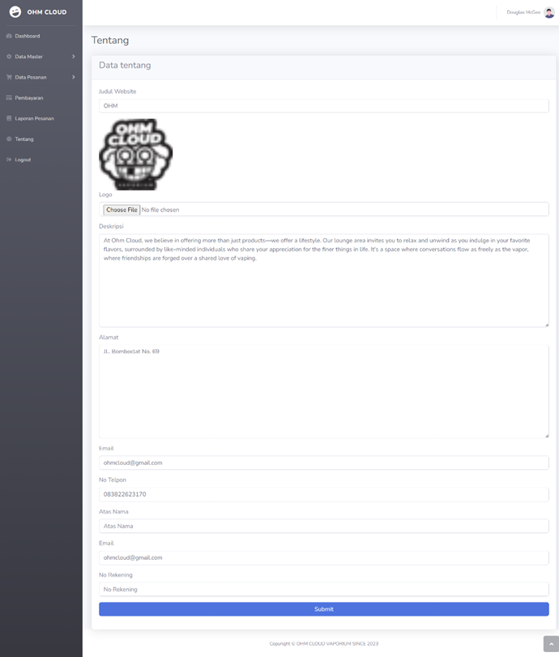
TENTANG

Slide 19
WEBSITE USER

Slide 20
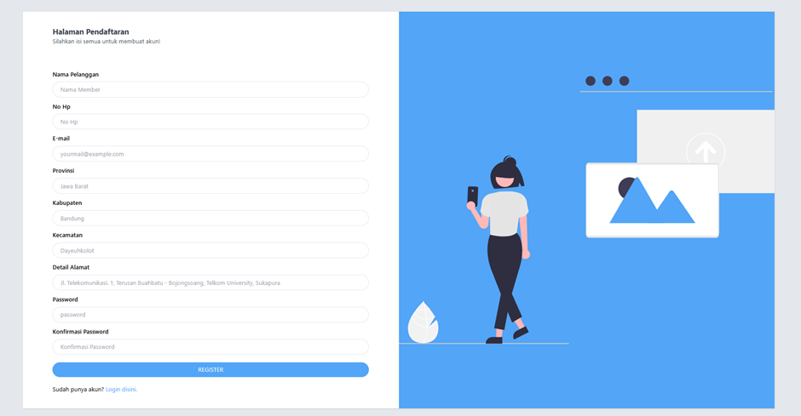
REGRISTRASI

Slide 21
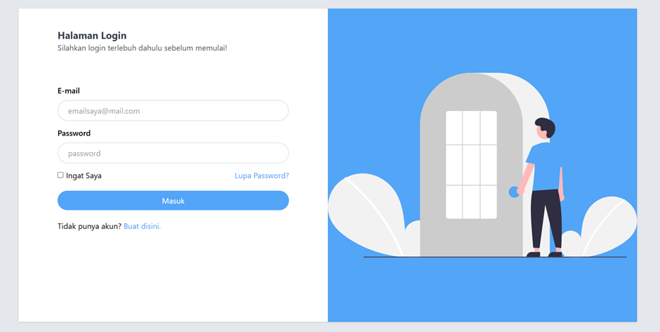
LOGIN USER

Slide 22
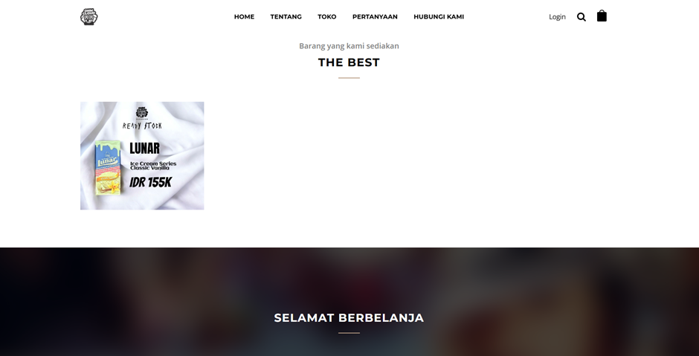
HALAMAN UTAMA

Slide 23
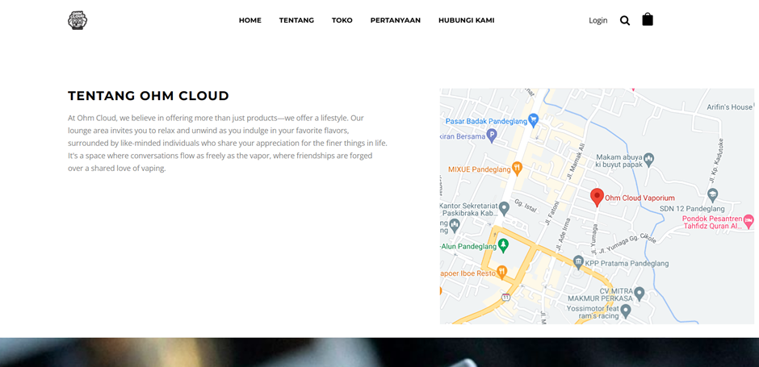
TAMPILAN TENTANG

Slide 24
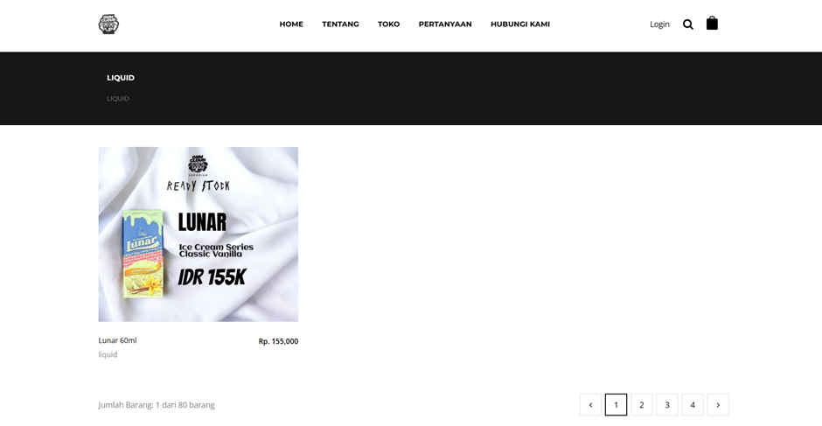
HALAMAN TOKO

Slide 25
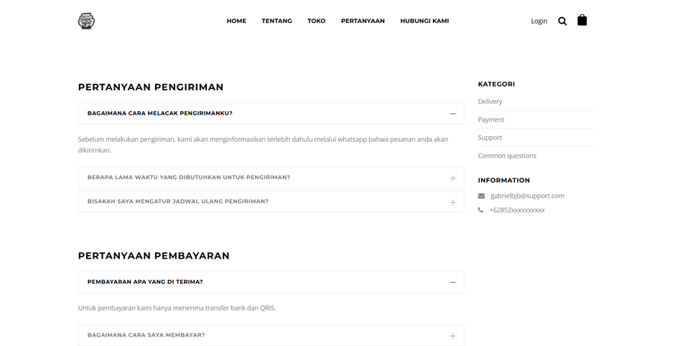
HALAMAN PERTANYAAN

Slide 26
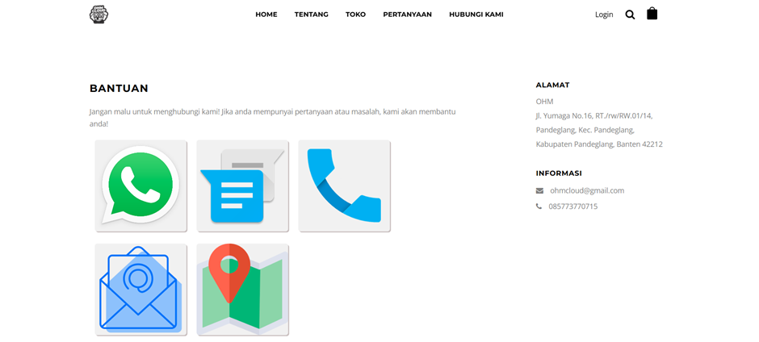
HUBUNGI KAMI

Slide 27
MOBILE APLICATION

Slide 28
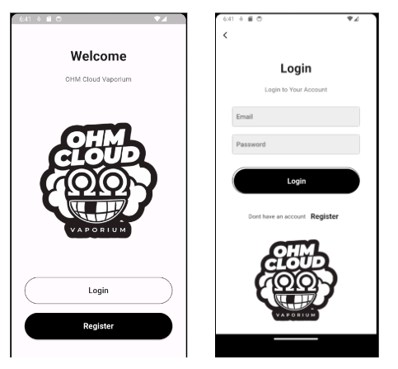
HALAMAN AWAL

Slide 29

HALAMAN UTAMA

Slide 30

LIST PRODUK

Slide 31
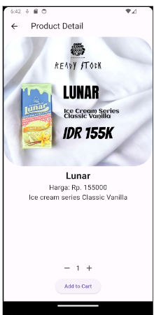
DETAIL PRODUK

Slide 32
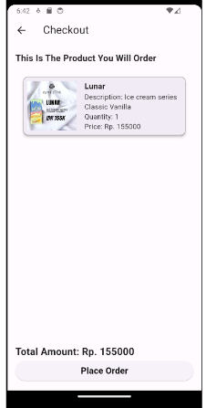
CHECKOUT

Slide 33
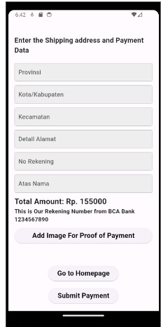
PEMBAYARAN

Slide 34
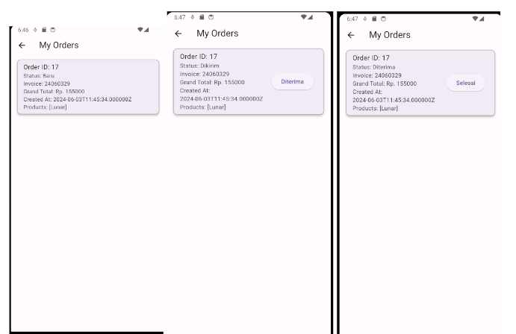
MY ORDERS

Slide 35
PROFIL

Slide 36


